Slide 1
Pretraživanje stringova pomoću BWT i FM indeksa
Marija Kostić 2019/3023
Genomska Informatika

Slide 2
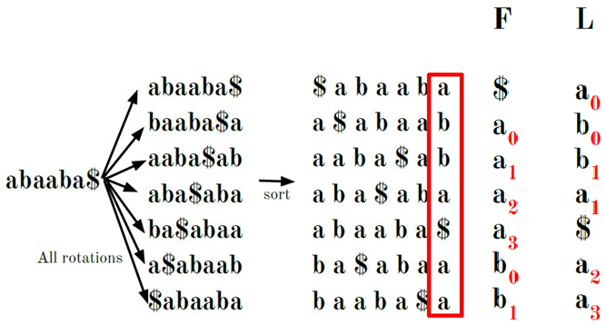
Burrows -Wheeler Transformacija
Reverzibilna permutacija string
Koristi se kompresiju podataka
Omogućava brzu pretragu podstringova u okviru string
B-rank je nekog znaka je broj pojavljivanja tog znaka u stringu do mesta gde se on nalazi. Koristi se za pronalazak originalnog string od njegove BWT

Slide 3
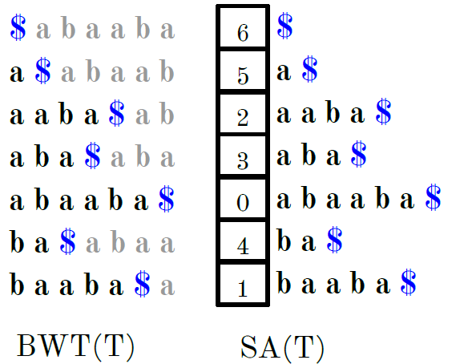
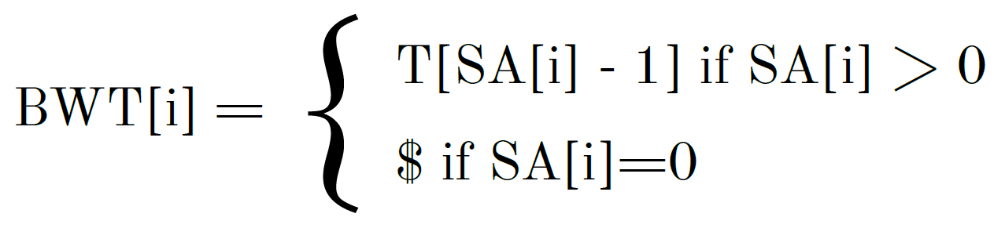
Konstrukcija BW transformacija
Sortirani redosled je isti bez obzira na to da li se sortiraju rotacije ili sufiksi string
Brzina formiranja Burrows-Wheeler transformacije zavisi od brzine formiranja sufiksnog niza

Slide 4
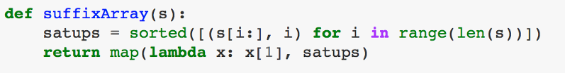
Konstrukcija sufiksnog niza
Osnovna verzija za kreiranje sufiksnog niza nije održiva za velike stringove. Na primeru stringa od milion karaktera bilo je potrebno više od 5 minuta.
Algoritam | Opis
DC | Difference-Cover algorithm (v = 32)
DS | Deep-Shallow sorting algorithm
KA | Ko-Alur algorithm
KS | Kärkkäinen-Sanders algorithm
LS | Larsson-Sadakane algorithm
sais | Induced Sorting algorithm
Notes:
Složenost je O(n^2*ln(n))
sais is a very simple and small library that provides an implementation of the induced sorting [1] based suffix array construction algorithm. The algorithm runs in O(n) worst-case time, and MAX(2n, 4k) worst-case extra working space, where n and k are the length of the input string and the number of alphabets.

Slide 5
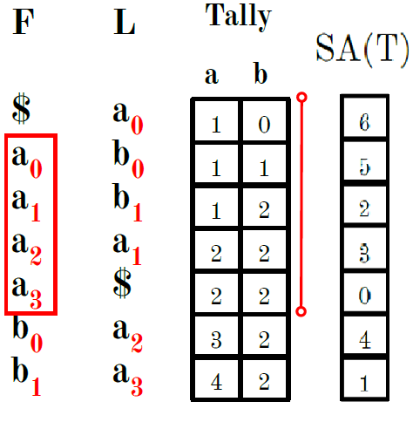
FM-Index
Kompresovani indeks podstringova nekog teksta koji je baziran na BWT.
OSNOVNA verzija algoritma
Ceo sufiksni niz
Ceo B-rang niz
OPTIMIZOVANA verzija algoritma
Proređeni sufiksni niz
Proređena Tally matrica

Slide 6
Zauzeće memorije
Apsolutno zauzeće memorije u MB optimizovane verzije algoritma
Vremena pretraga zadatih sekvenci optimizovanog algoritma u odnosu na osnovni algoritam
4170 MB | coffea arabica [50MB] |  |  |  |  | 4170 MB | coffea arabica [50MB]
tally/suffix | 4 | 16 | 64 | 256 |  | tally/suffix | 4 | 16 | 64 | 256
8 | 1550 | 1180 | 1090 | 1066 |  | 8 | 2.69 | 3.53 | 3.83 | 3.91
32 | 995 | 627 | 535 | 512 |  | 32 | 4.19 | 6.65 | 7.79 | 8.14
128 | 812 | 444 | 352 | 330 |  | 128 | 5.14 | 9.39 | 11.85 | 12.64
512 | 765 | 396 | 304 | 280 |  | 512 | 5.45 | 10.53 | 13.72 | 14.89
7555 MB | canis lupus familiaris [90MB] |  |  |  |  | 7555 MB | canis lupus familiaris [90MB]
tally/suffix | 4 | 16 | 64 | 256 |  | tally/suffix | 4 | 16 | 64 | 256
8 | 2925 | 2260 | 2095 | 2053 |  | 8 | 2.58 | 3.34 | 3.61 | 3.68
32 | 1790 | 1126 | 958 | 919 |  | 32 | 4.22 | 6.71 | 7.89 | 8.22
128 | 1455 | 788 | 622 | 580 |  | 128 | 5.19 | 9.59 | 12.15 | 13.03
512 | 1370 | 705 | 535 | 495 |  | 512 | 5.51 | 10.72 | 14.12 | 15.26
12180 MB | mus pahari [143MB] |  |  |  |  | 12180 MB | mus pahari [143MB]
tally/suffix | 4 | 16 | 64 | 256 |  | tally/suffix | 4 | 16 | 64 | 256
8 | 4388 | 3315 | 3047 | 2977 |  | 8 | 2.78 | 3.67 | 4.00 | 4.09
32 | 2785 | 1710 | 1437 | 1373 |  | 32 | 4.37 | 7.12 | 8.48 | 8.87
128 | 2310 | 1240 | 968 | 901 |  | 128 | 5.27 | 9.82 | 12.58 | 13.52
512 | 2190 | 1116 | 845 | 780 |  | 512 | 5.56 | 10.91 | 14.41 | 15.62
Notes:
Za sve fajlove je umanjenje memorije je proporcionlno skoro isto

Slide 7
coffea arabica
Vremena pretraga zadatih sekvenci optimizovane verzije algoritma
Vremena pretraga zadatih sekvenci optimizovanog algoritma u odnosu na osnovni algoritam
0.00216 sec | coffea arabica - ATGCATG[6529] |  |  |  |  | 0.00216 sec | coffea arabica - ATGCATG[6529]
tally/suffix | 4 | 16 | 64 | 256 |  | tally/suffix | 4 | 16 | 64 | 256
8 | 0.06830 | 0.30200 | 1.19000 | 4.62500 |  | 8 | 31.62 | 139.81 | 550.93 | 2141.20
32 | 0.11290 | 0.51300 | 2.25600 | 8.32800 |  | 32 | 52.27 | 237.50 | 1044.44 | 3855.56
128 | 0.28400 | 1.36800 | 5.71200 | 22.80120 |  | 128 | 131.48 | 633.33 | 2644.44 | 10556.11
512 | 0.99200 | 4.73620 | 19.70900 | 81.45400 |  | 512 | 459.26 | 2192.69 | 9124.54 | 37710.19
0.000451 sec | coffea arabica - TCTCTCTA[1262] |  |  |  |  | 0.000451 sec | coffea arabica - TCTCTCTA[1262]
tally/suffix | 4 | 16 | 64 | 256 |  | tally/suffix | 4 | 16 | 64 | 256
8 | 0.01340 | 0.05600 | 0.23300 | 0.92100 |  | 8 | 29.71 | 124.17 | 516.63 | 2042.13
32 | 0.02100 | 0.09800 | 0.44500 | 1.66800 |  | 32 | 46.56 | 217.29 | 986.70 | 3698.45
128 | 0.05280 | 0.26200 | 1.13600 | 4.55000 |  | 128 | 117.07 | 580.93 | 2518.85 | 10088.69
512 | 0.19000 | 0.92300 | 3.98400 | 16.49000 |  | 512 | 421.29 | 2046.56 | 8833.70 | 36563.19
0.0000748 sec | coffea arabica - TTCACTACTCTCA[0] |  |  |  |  | 0.0000748 sec | coffea arabica - TTCACTACTCTCA[0]
tally/suffix | 4 | 16 | 64 | 256 |  | tally/suffix | 4 | 16 | 64 | 256
8 | 0.00010 | 0.00007 | 0.00010 | 0.00012 |  | 8 | 1.39 | 0.98 | 1.34 | 1.54
32 | 0.00016 | 0.00014 | 0.00015 | 0.00016 |  | 32 | 2.14 | 1.87 | 1.94 | 2.10
128 | 0.00028 | 0.00027 | 0.00027 | 0.00031 |  | 128 | 3.70 | 3.61 | 3.61 | 4.08
512 | 0.00098 | 0.00108 | 0.00098 | 0.00100 |  | 512 | 13.11 | 14.44 | 13.05 | 13.37
Notes:
Vreme trajanja pretraga kod osnovnog algoritma je dato u prvom polju svake od tabela.

Slide 8
lupus canis familiaris
Vremena pretraga zadatih sekvenci optimizovane verzije algoritma
Vremena pretraga zadatih sekvenci optimizovanog algoritma u odnosu na osnovni algoritam
0.00161 sec | lupus canis familiaris - ATATAGC[4819] |  |  |  |  | 0.00161 sec | lupus canis familiaris - ATATAGC[4819]
tally/suffix | 4 | 16 | 64 | 256 |  | tally/suffix | 4 | 16 | 64 | 256
8 | 0.05130 | 0.25000 | 0.93800 | 3.64700 |  | 8 | 31.86 | 155.28 | 582.61 | 2265.22
32 | 0.08200 | 0.40900 | 1.60041 | 6.33400 |  | 32 | 50.93 | 254.04 | 994.04 | 3934.16
128 | 0.20540 | 1.03600 | 4.14400 | 17.37400 |  | 128 | 127.58 | 643.48 | 2573.91 | 10791.30
512 | 0.72400 | 3.48400 | 14.99500 | 62.00728 |  | 512 | 449.69 | 2163.98 | 9313.66 | 38513.84
0.000523 sec | lupus canis familiaris - ATGCATGC[1681] |  |  |  |  | 0.000523 sec | lupus canis familiaris - ATGCATGC[1681]
tally/suffix | 4 | 16 | 64 | 256 |  | tally/suffix | 4 | 16 | 64 | 256
8 | 0.01840 | 0.08580 | 0.31800 | 1.14200 |  | 8 | 35.18 | 164.05 | 608.03 | 2183.56
32 | 0.02860 | 0.13700 | 0.55230 | 2.07100 |  | 32 | 54.68 | 261.95 | 1056.02 | 3959.85
128 | 0.07100 | 0.35700 | 1.49500 | 5.68000 |  | 128 | 135.76 | 682.60 | 2858.51 | 10860.42
512 | 0.24500 | 1.22400 | 5.39900 | 20.47500 |  | 512 | 468.45 | 2340.34 | 10323.14 | 39149.14
0.00018 sec | lupus canis familiaris - TTACATGCT[471] |  |  |  |  | 0.00018 sec | lupus canis familiaris - TTACATGCT[471]
tally/suffix | 4 | 16 | 64 | 256 |  | tally/suffix | 4 | 16 | 64 | 256
8 | 0.00550 | 0.02640 | 0.08010 | 0.31360 |  | 8 | 30.56 | 146.67 | 445.00 | 1742.22
32 | 0.00839 | 0.04090 | 0.13850 | 0.56200 |  | 32 | 46.61 | 227.22 | 769.44 | 3122.22
128 | 0.02000 | 0.10600 | 0.38060 | 1.55770 |  | 128 | 111.11 | 588.89 | 2114.44 | 8653.89
512 | 0.07520 | 0.37740 | 1.38500 | 5.55850 |  | 512 | 417.78 | 2096.67 | 7694.44 | 30880.56
Notes:
Vreme trajanja pretraga kod osnovnog algoritma je dato u prvom polju svake od tabela.

Slide 9
mus pahari
Vremena pretraga zadatih sekvenci optimizovane verzije algoritma
Vremena pretraga zadatih sekvenci optimizovanog algoritma u odnosu na osnovni algoritam
0.01258 sec | mus pahari - ATGATG [43127] |  |  |  |  | 0.01258 sec | mus pahari - ATGATG [43127]
tally/suffix | 4 | 16 | 64 | 256 |  | tally/suffix | 4 | 16 | 64 | 256
8 | 0.42400 | 2.04100 | 7.90900 | 31.07300 |  | 8 | 33.92 | 163.28 | 632.72 | 2485.84
32 | 0.69400 | 3.38850 | 13.72000 | 54.41500 |  | 32 | 55.52 | 271.08 | 1097.60 | 4353.20
128 | 1.82200 | 9.26400 | 38.59500 | 158.92800 |  | 128 | 145.76 | 741.12 | 3087.60 | 12714.24
512 | 6.39400 | 32.15000 | 133.57800 | 549.27800 |  | 512 | 511.52 | 2572.00 | 10686.24 | 43942.24
0.002874 sec | mus pahari - CTCTCTA[10219] |  |  |  |  | 0.002874 sec | mus pahari - CTCTCTA[10219]
tally/suffix | 4 | 16 | 64 | 256 |  | tally/suffix | 4 | 16 | 64 | 256
8 | 0.10300 | 0.44970 | 1.89500 | 7.34700 |  | 8 | 35.84 | 156.47 | 659.36 | 2556.37
32 | 0.16750 | 0.76100 | 3.19600 | 12.84500 |  | 32 | 58.28 | 264.79 | 1112.04 | 4469.38
128 | 0.43400 | 2.15800 | 9.11800 | 37.21700 |  | 128 | 151.01 | 750.87 | 3172.58 | 12949.55
512 | 1.52590 | 7.39000 | 31.40500 | 128.29300 |  | 512 | 530.93 | 2571.33 | 10927.28 | 44639.18
0.0001161 sec | mus pahari - TCACTACTCTCA[8] |  |  |  |  | 0.0001161 sec | mus pahari - TCACTACTCTCA[8]
tally/suffix | 4 | 16 | 64 | 256 |  | tally/suffix | 4 | 16 | 64 | 256
8 | 0.00027 | 0.00050 | 0.00179 | 0.00323 |  | 8 | 2.28 | 4.28 | 15.42 | 27.82
32 | 0.00027 | 0.00068 | 0.00290 | 0.00562 |  | 32 | 2.35 | 5.86 | 24.98 | 48.41
128 | 0.00062 | 0.00180 | 0.00760 | 0.01554 |  | 128 | 5.34 | 15.50 | 65.46 | 133.85
512 | 0.00164 | 0.00540 | 0.02710 | 0.05170 |  | 512 | 14.09 | 46.51 | 233.42 | 445.31
Notes:
Vreme trajanja pretraga kod osnovnog algoritma je dato u prvom polju svake od tabela.

Slide 10
Notes:
Rezultati za faktor sufiksnog niza 16 i tally matrice 128
Coffea arabica
Vreme je povećano 633,33 580,93 3,61 puta
Memorija je smanjena 9,39 puta
Canis lupus familiaris
Vreme je povećano 643,48 682,60 588,89 puta
Memorija je smanjena 9,59 puta
Mus pahari
Vreme je povećano 741,12 750,87 15,50 puta
Memorija je smanjena 9,82 puta

Slide 11
Pitanja?
Izvorni kod: https://github.com/maricak/GenomicIT
Mejl: marijakostic25@gmail.com

